Slide 1
Bài 19: CẢM ƠN ANH HÀ MÃ
Tiết 1+ 2
ĐỌC

Slide 2
KHỞI ĐỘNG

Slide 4
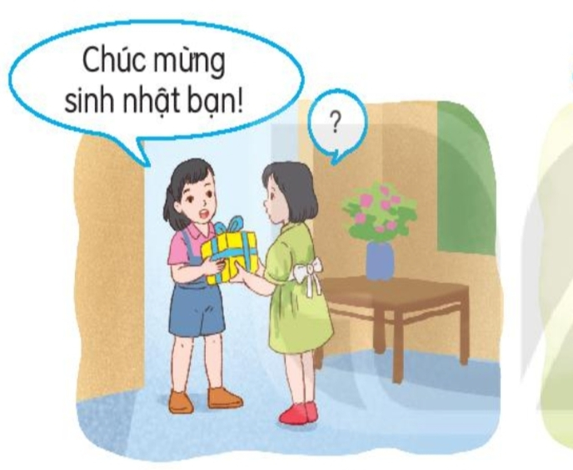
1
2. Bạn được nhận quà sẽ nói gì?
Nếu em được nhận quà em sẽ nói gì?
1. Bức tranh vẽ những gì?

Slide 5
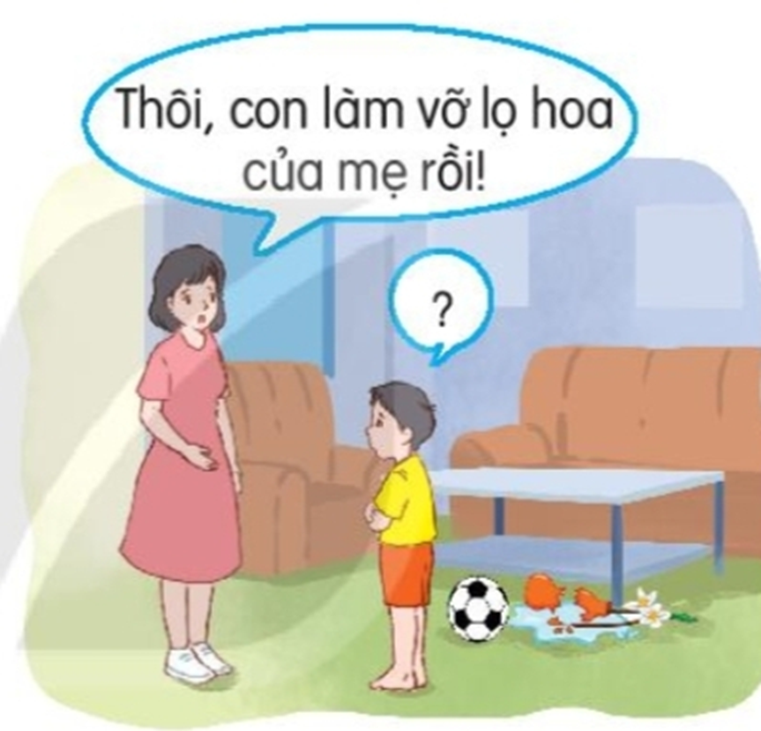
2. Nếu em làm hỏng đồ gì đó trong nhà,
em sẽ nói gì với mẹ?
1. Bức tranh vẽ những gì?

Slide 6
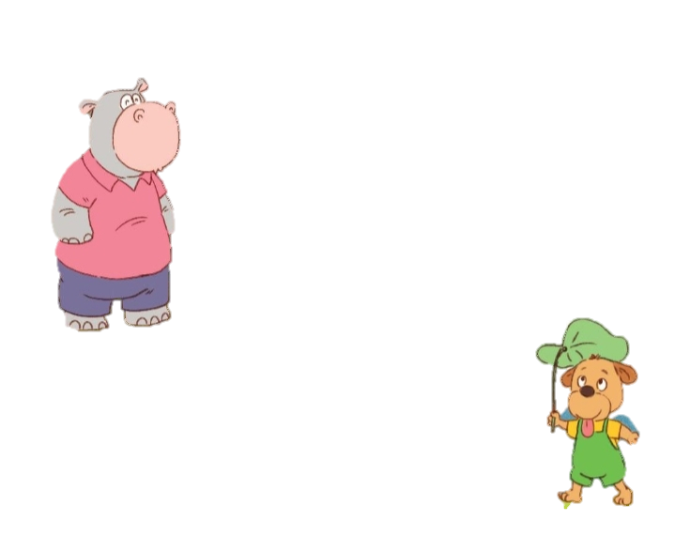

Slide 8
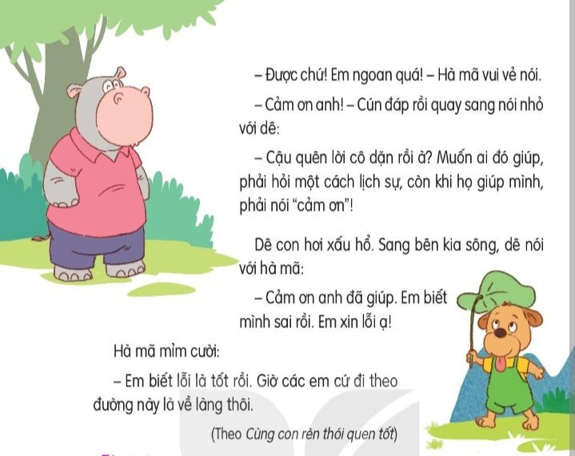

Slide 9
CẢM ƠN ANH HÀ MÃ
1
Dê rủ cún vào rừng chơi, khi quay về thì bị lạc đường. Gặp cô hươu, dê hỏi:
- Cô kia, về làng đi lối nào?
- Không biết. – Hươu lắc đầu bỏ đi.
2
Đi tiếp tới một con sông, thấy anh hà mã, dê nói to:
- Bọn tôi muốn về làng, hãy đưa bọn tôi qua sông!
Hà mã phật ý, định bỏ đi. Thấy vậy cún nói:
- Chào anh hà mã, anh giúp bọn em qua sông được không ạ?
- Được chứ! Em ngoan quá! – Hà mã vui vẻ nói.
- Cảm ơn anh! – Cún đáp rồi quay sang nói nhỏ với dê:
- Cậu quên lời cô dặn rồi đấy à? Muốn ai đó giúp thì phải hỏi một cách lịch sự, còn khi họ giúp mình thì phải nói “cảm ơn”!
3
Dê con hơi xấu hổ. Sang bên kia sông dê nói với hà mã:
- Cảm ơn anh đã giúp. Em biết mình sai rồi. Em xin lỗi ạ!
Hà mã mỉm cười:
- Em biết lỗi là tốt rồi. Giờ các em cứ đi theo con đường này là về làng thôi.
(Theo Cùng con rèn thói quen tốt)

Slide 10
LUYỆN ĐỌC TỪ KHÓ
hươu
rừng
làng
xin lỗi
lạc

Slide 11
LUYỆN ĐỌC CÂU KHÓ
Dê rủ cún vào rừng chơi, khi quay về thì bị lạc đường.

Slide 12
LUYỆN ĐỌC CÂU KHÓ
Gặp cô hươu, dê hỏi:
- Cô kia, về làng đi lối nào?
- Không biết. – Hươu lắc đầu bỏ đi.

Slide 13
GIẢI NGHĨA TỪ
Phật ý
Không hài lòng

Slide 14
TRẢ LỜI CÂU HỎI
Câu 1: Hươu đã làm gì khi dê hỏi?
Hươu đã trả lời “không biết”. Rồi lắc đầu bỏ đi.

Slide 15
Câu 2: Ý nào sau đây đúng với thái độ của hà mã khi cún nhờ đưa qua sông?
A . Bực mình bỏ đi.
B. Bực nhưng đồng ý đưa qua sông
C. Vui vẻ đồng ý đưa qua sông

Slide 16
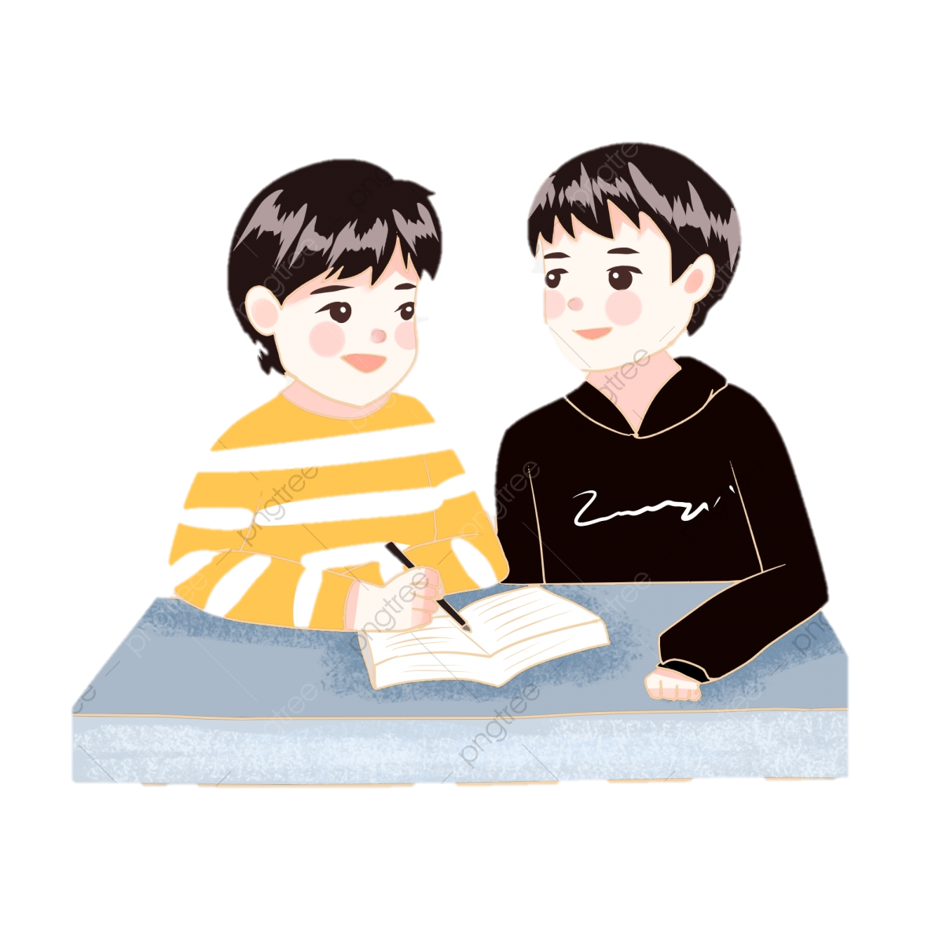
Thảo luận nhóm bàn
Vì sao dê con thấy xấu hổ?
3
Vì dê con nhận ra mình không lời cô dặn, đã không nói năng lịch sự lễ phép nên đã không được cô hươu và anh hà mã giúp đỡ.

Slide 17
TRẢ LỜI CÂU HỎI
4
Em học được điều gì từ câu chuyện này?

Slide 18
Luyện đọc lại

Slide 19
LUYỆN TẬP THEO VĂN BẢN ĐỌC
1. Trong bài đọc, câu nào là câu hỏi lịch sự vói người lớn tuổi?
2. Dựa vào bài đọc, nói tiếp các câu dưới đây:
a. Muốn ai đó giúp, em cần phải (...).
b. Được ai đó giúp, em cần phải (...).
Thảo luận nhóm bàn

Slide 20
LUYỆN TẬP THEO VĂN BẢN ĐỌC
Trong bài đọc, câu nào là câu hỏi lịch sự với người lớn tuổi?
- Chào anh hà mã, anh giúp bọn em qua sông được không ạ?
2. . Dựa vào bài đọc, nói tiếp các câu dưới đây:
a. Muốn ai đó giúp, em cần phải hỏi một cách lịch sự.
b. Được ai đó giúp, em cần phải nói “cảm ơn”.

Slide 21
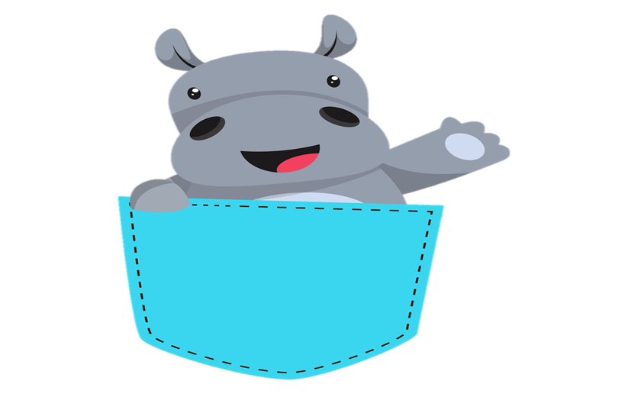
Bài 19: CẢM ƠN ANH HÀ MÃ
Tiết 3
VIẾT

Slide 22
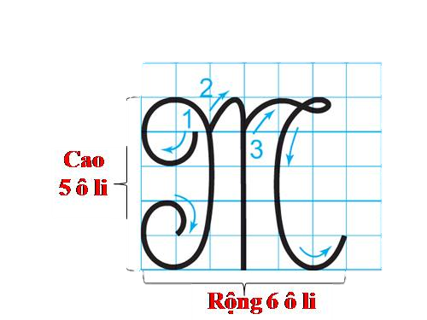
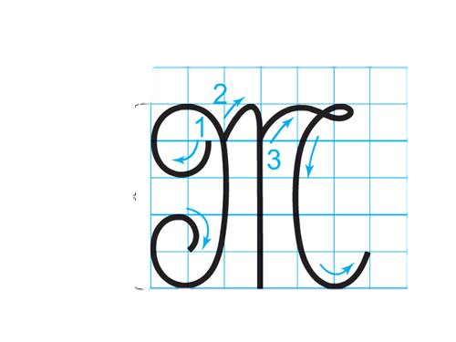
Chữ hoa: Ȍ
Đường kẻ ngang 6
Đường kẻ ngang 5
Đường kẻ ngang 4
Đường kẻ ngang 3
Đường kẻ ngang 2
Đường kẻ ngang 1

Slide 23
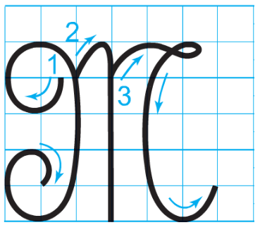
Chữ hΞ: Ȍ
Chữ hoa được viết bởi mấy nét?
Ȍ
Chữ hoa được viết bởi 3 nét.
Ȍ
- Nét 1 là nét móc 2 hai đầu.
Nét 2 là nét móc xuôi trái.
Nét 3 là kết hợp của các nét cơ bản lượn ngang, cong trái.

Slide 25
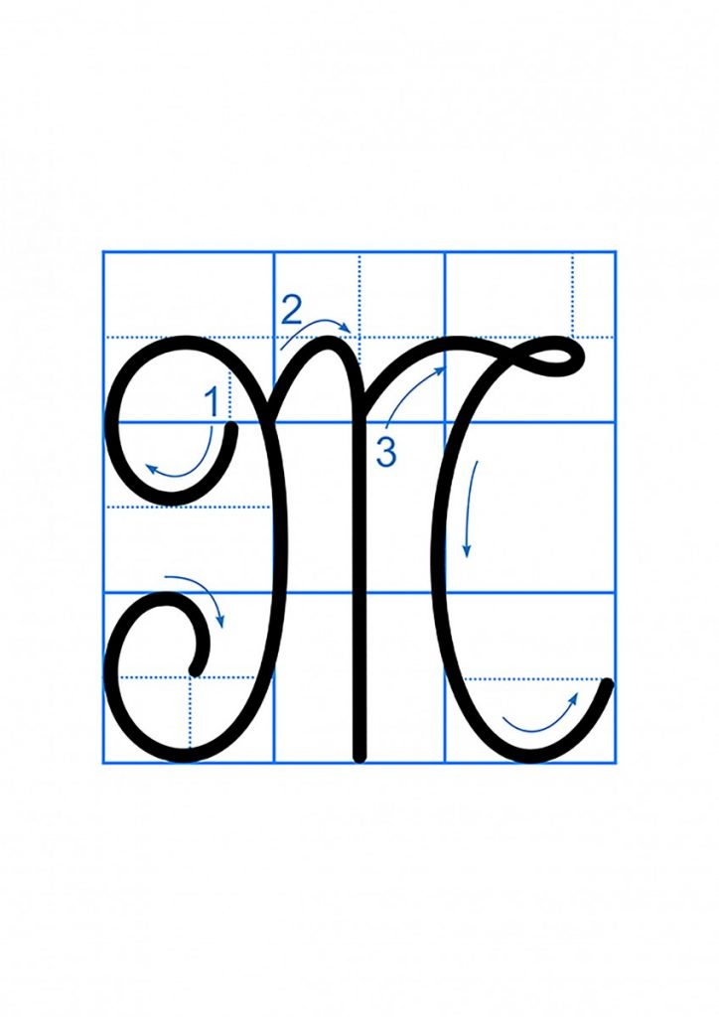
Ȍ
Chữ hoa cỡ nhỏ cao mấy li?
Ȍ
Ȍ
Chữ hoa cỡ nhỏ cao 2 li rưỡi.

Slide 26
Ȓuốn biết phải hĈ,
muốn giĈ phải hǌ.

Slide 28
Viết từ ứng dụng
Chữ cái nào được viết hoa?
Khoảng cách giữa các chữ như thế nào?
Những chữ cái nào cao 2,5 ô li?

Slide 29
Bài 19: CẢM ƠN ANH HÀ MÃ
Tiết 4

Slide 30
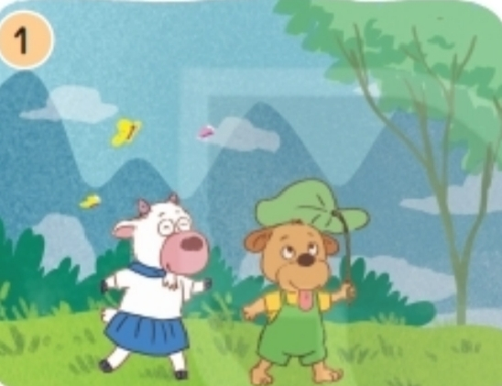
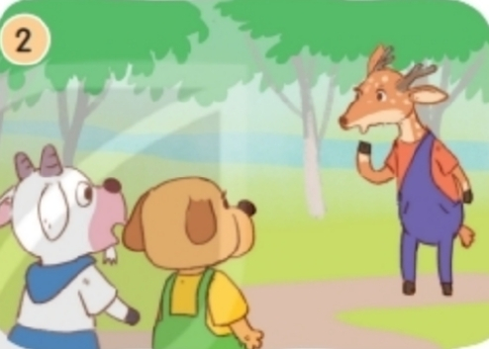
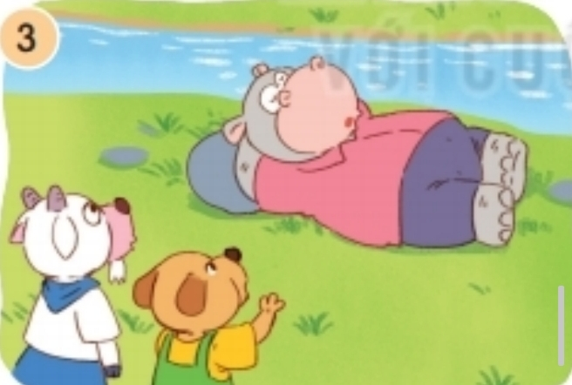
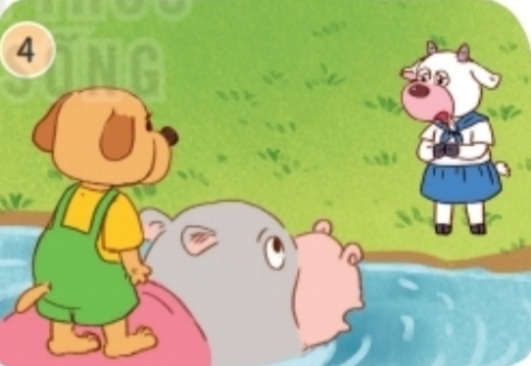
1. Dựa vào tranh và câu hỏi gợi ý, nói về sự việc trong từng tranh.
Dê và cún gặp chuyện gì khi vào rừng?
Dê đã nói gì khi gặp cô hươu?
Vì sao dê làm anh hà mã phật ý?
Cún đã làm gì khiến anh hà mã vui vẻ giúp đỡ?

Slide 31
2. Kể lại từng đoạn của câu chuyện theo tranh:
Dê và cún gặp chuyện gì khi vào rừng?
Dê đã nói gì khi gặp cô hươu?
Vì sao dê làm anh hà mã phật ý?
Cún đã làm gì khiến anh hà mã vui vẻ giúp đỡ?

Slide 32
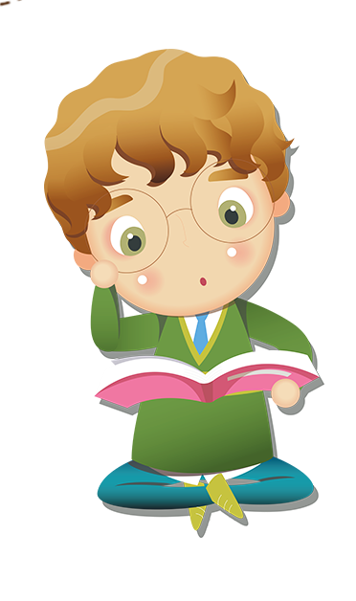
CỦNG CỐ BÀI HỌC
Notes:
Bài giảng thiết kế bởi: Hương Thảo - tranthao121006@gmail.com

